Slide 1

Розробка інтелектуальної системи автоматизації служби таксі
Керівник:
д.т.н., проф. Яровий А.А.
Виконав:
ст. гр. 1КН-14сп
Єфімчук Р. С.

Slide 2
Об’єкт, предмет та мета
Об’єкт дослідження – процес інформатизації та автоматизації служби таксі.
Предмет дослідження – програмні засоби автоматизації служби таксі.
Мета дослідження – зменшення витрат часу на складання замовлення та підвищення ефективності роботи служби таксі шляхом автоматизації її послуг.

Slide 3
Актуальність
зростання попиту на службу таксі;
розвиток мобільних технологій;
розвиток і здешевлення технологій безпровідної передачі даних.

Slide 4
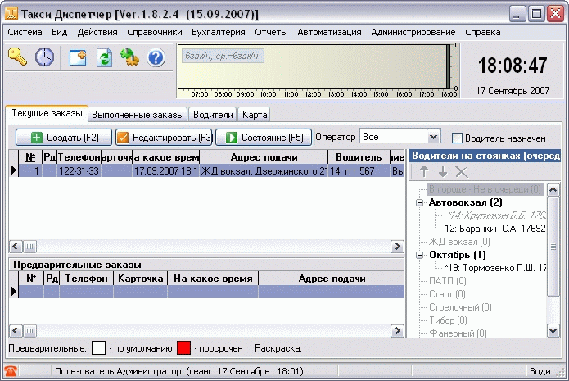
Порівняння з аналогами
Таксі Диспетчер

Slide 5
Порівняння з аналогами
Призначення: для прийняття замовлень і їх обробки з наступним оформленням звітів, а так само більш зручного ведення кадрових справ
Переваги: зручний інтерфейс, що відображає всі нюанси замовлень, підтримка паролів, можливість самому формувати звіти, підтримка тарифів і автоматичне визначення вартості, можливість роботи з різними базами даних
Недоліки: функції диспетчера та адміністратора поєднуються в одній особі

Slide 6
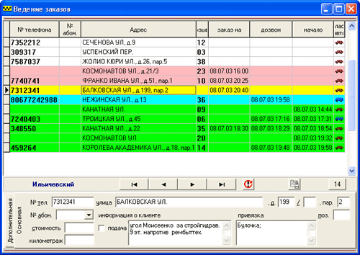
Порівняння з аналогами
АРМ диспетчера таксі 2.0

Slide 7
Порівняння з аналогами
Призначення: для прийняття замовлень і їх обробки з наступним оформленням звітів
Переваги: простота роботи, низькі системні вимоги, простий інтерфейс, що не вимагає спеціальної підготовки
Недоліки: поєднує в собі функції диспетчера і частина функцій адміністратора, немає захисту даних (не підтримує паролів), немає можливості зведених звітів

Slide 8
Аналіз інтелектуальних інформаційних технологій
Експертна система
Нейромережі (Neural networks)
Системи з навчання (Learning)
Дейтамайнінг (Data mining)
Генетичні алгоритми (Genetic Algorithms)
Програмні агенти (Software Agents)
Система підтримки прийняття рішень (СППР)

Slide 9
Обґрунтування вибору методу кластеризації для підтримки прийняття рішень
K-Means (метод k - середніх)
Forel (формальний елемент)

Slide 10
Постановка задачі
Створення зручної та ефективної системи для обслуговування пасажирів і повідомленням водіїв таксі про нові замовлення. Дана система дасть користувачам можливість зручно і легко замовляти таксі на будь-який час, зручний розрахунок за поїздку і бути завжди в курсі всіх своїх замовлень.

Slide 11
Загальний опис функціональності
Дана система повинна задовольняти такі функціональні вимоги:
зручний інтерфейс для взаємодії користувача з системою;
відповідний модуль для клієнта;
відповідний модуль для водія;
наявність серверної частини з базою даних для обробки запитів і зберігання даних про користувачів системи;
відповідний модуль для диспетчера;
покращення якості обслуговування клієнтів.

Slide 12
Загальний опис функціональності
Практичність системи полягає в наданні можливостей:
можливість замовлення поїздки на поточний або заданий час (пасажир);
можливість перегляду наявних доступних водіїв (пасажир);
можливість зберігання інформації про користувачів (серверна частина);
можливість обробки запитів користувачів (серверна частина);
можливість відмовитися від замовлення(пасажир);
можливість приймати або відмовлятися від замовлення(водій).

Slide 13
Можливості системи
у оператора є можливість відмовитися від необхідності стежити за переміщенням машин, розподілом замовлень між водіями та контролем їх виконання, забути проблеми з пошуком і формуванням картки замовлення;
автоматизація робочого місця водія дозволяє йому проводити розрахунок вартості поїздки, зв'язуватися безпосередньо з клієнтом через систему (минаючи оператора і не видаючи телефон клієнта), також не потрібно дороге радіоустаткування;
в результаті використання даної системи ефективність роботи підвищується;
інтелектуальний підбір водія на основі кластеризації;
при впровадженні система може бути адаптована під будь-які запити замовника, в тому числі реалізація додаткового функціоналу.

Slide 14
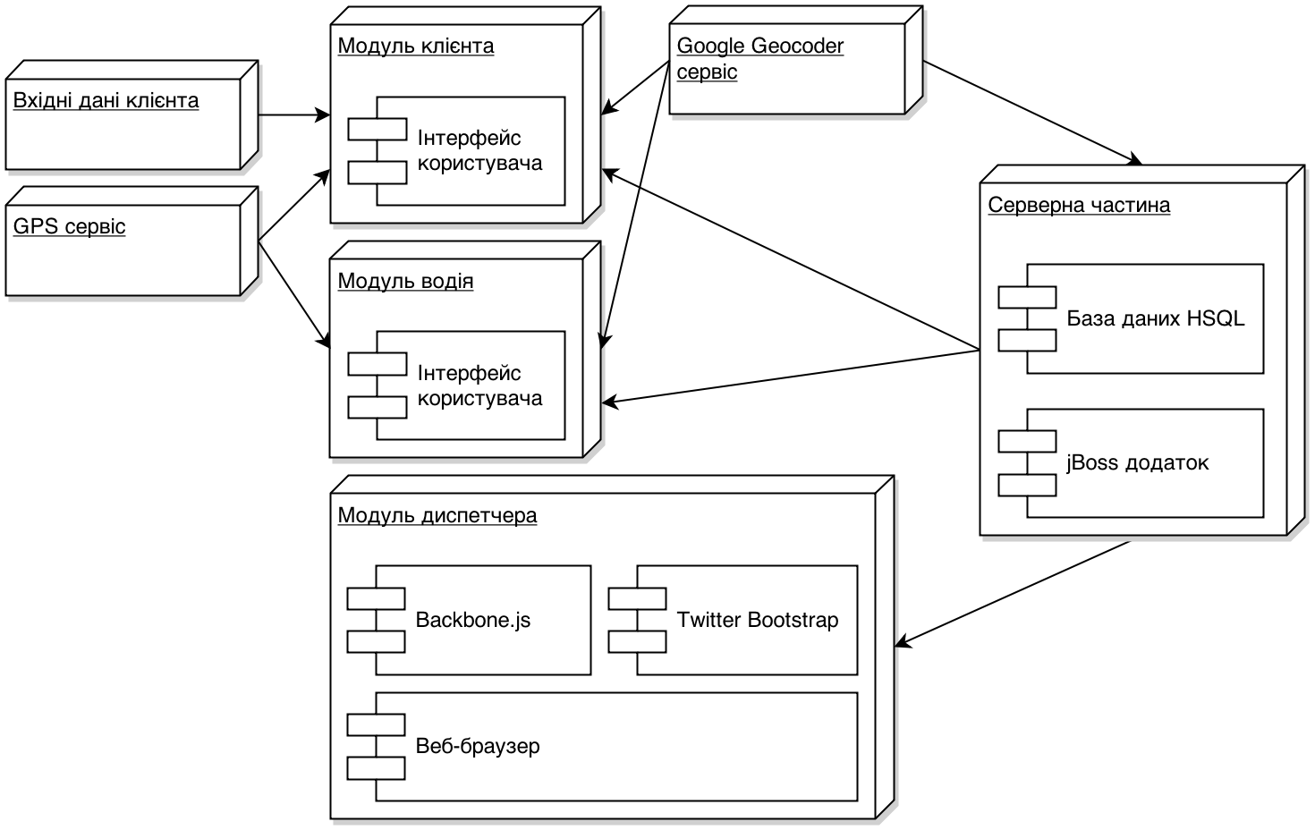
Діаграма розгортання компонентів системи

Slide 15
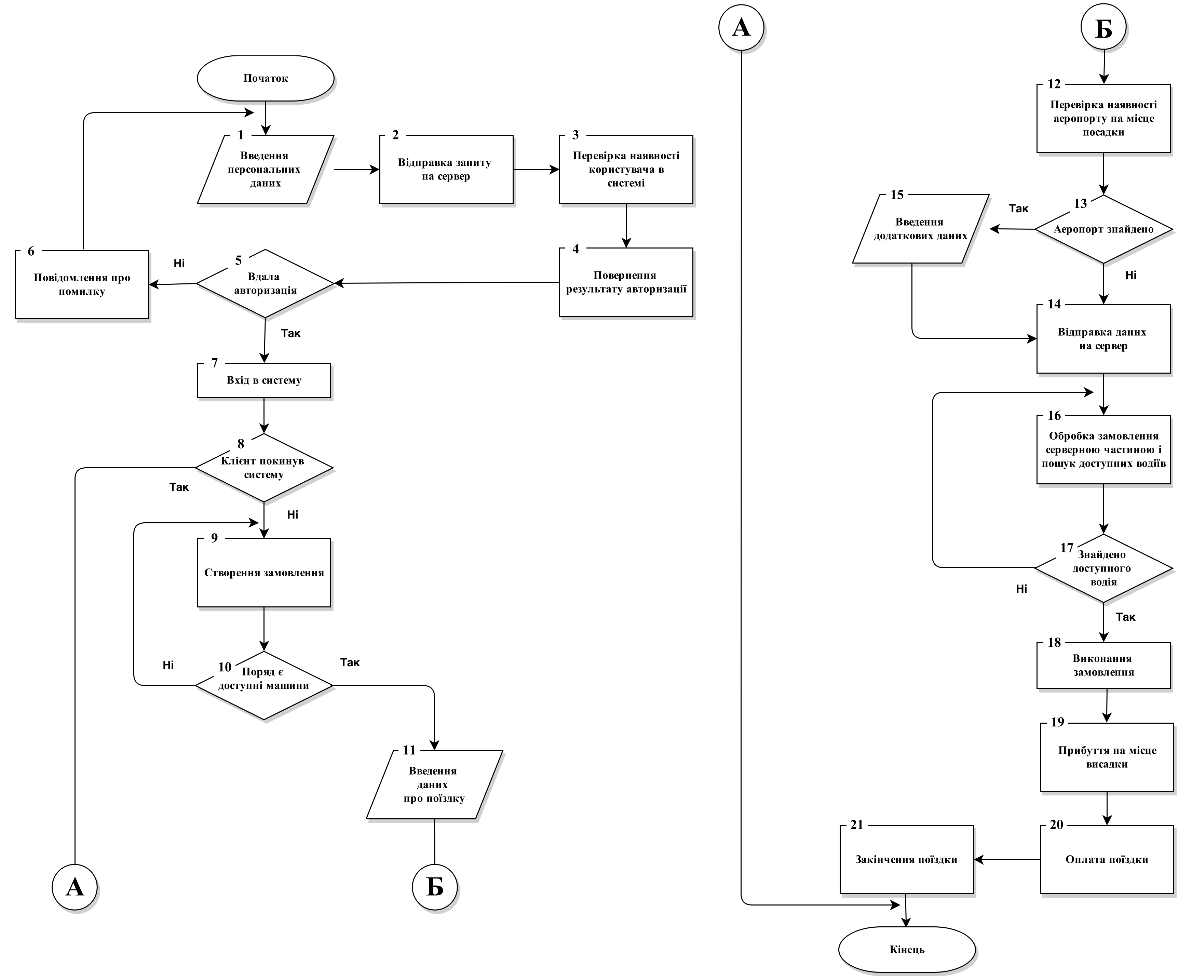

Slide 16
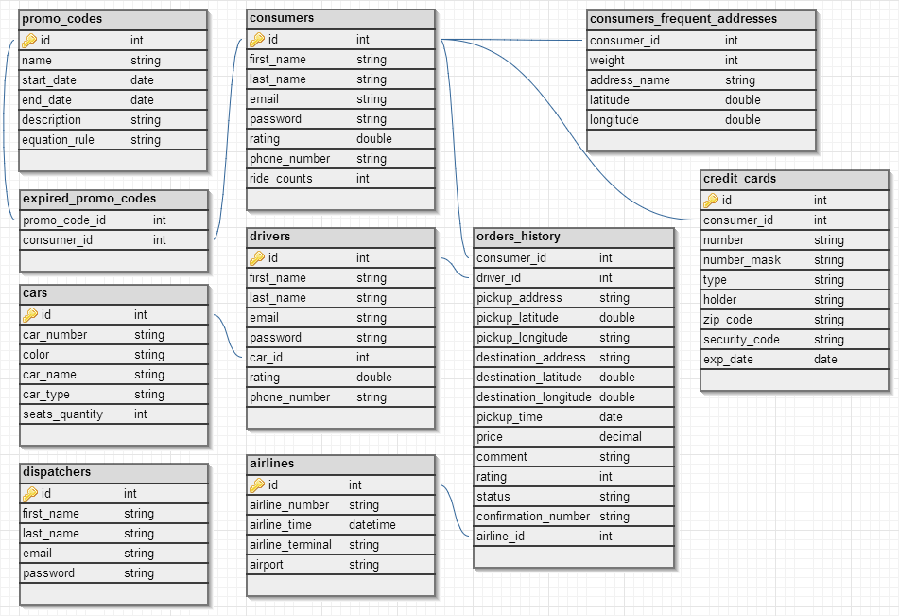
Модель БД системи

Slide 17
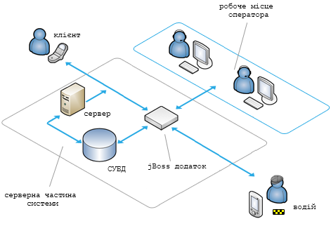
Загальна структура системи

Slide 18
Вхідні дані для кластеризації водіїв

Slide 19
Визначення кількості кластерів при виконанні алгоритму кластеризації водіїв

Slide 20
Результат кластеризації водіїв

Slide 21
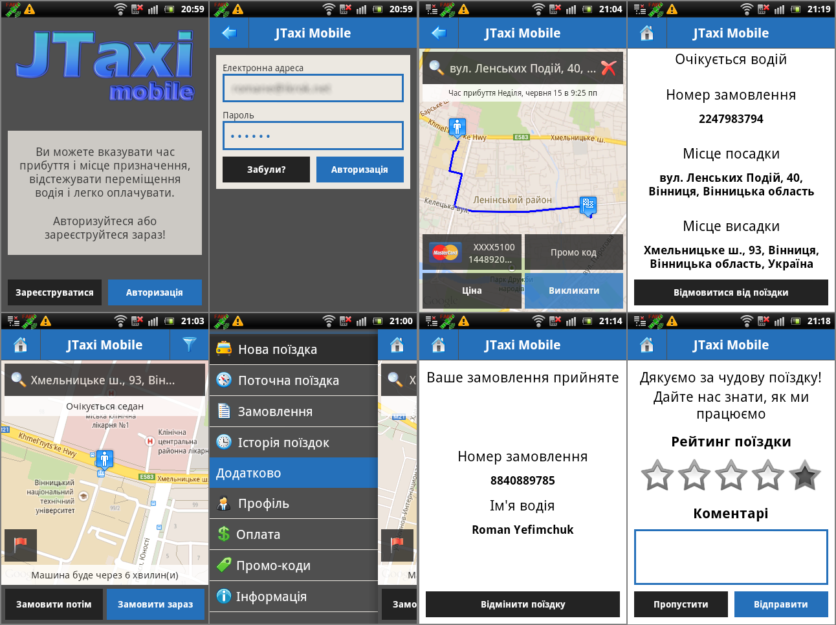
Приклад роботи інтелектуальної системи автоматизації служби таксі

Slide 22
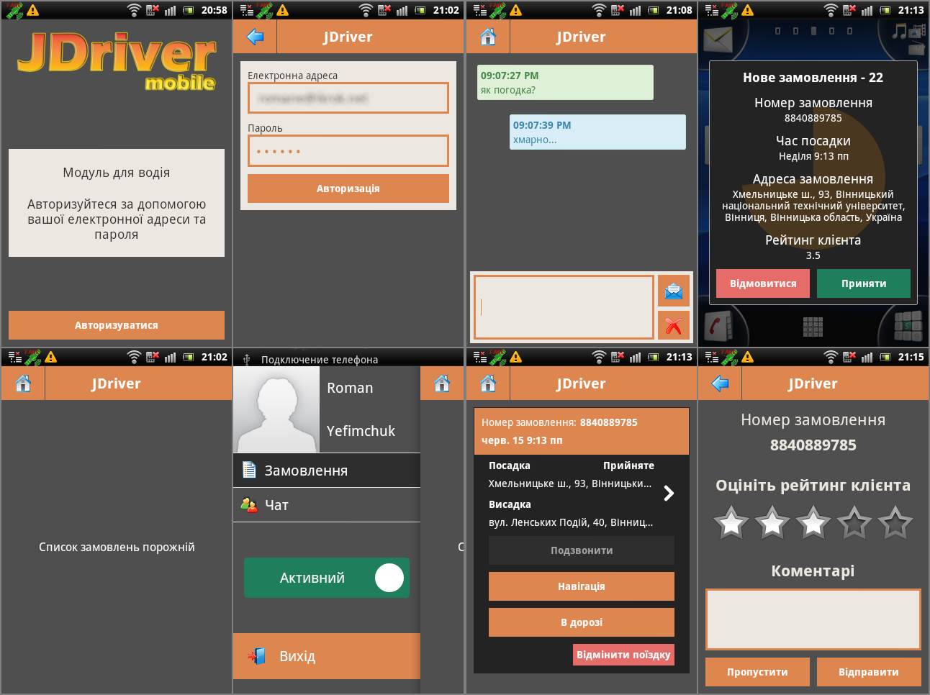
Приклад роботи інтелектуальної системи автоматизації служби таксі

Slide 23
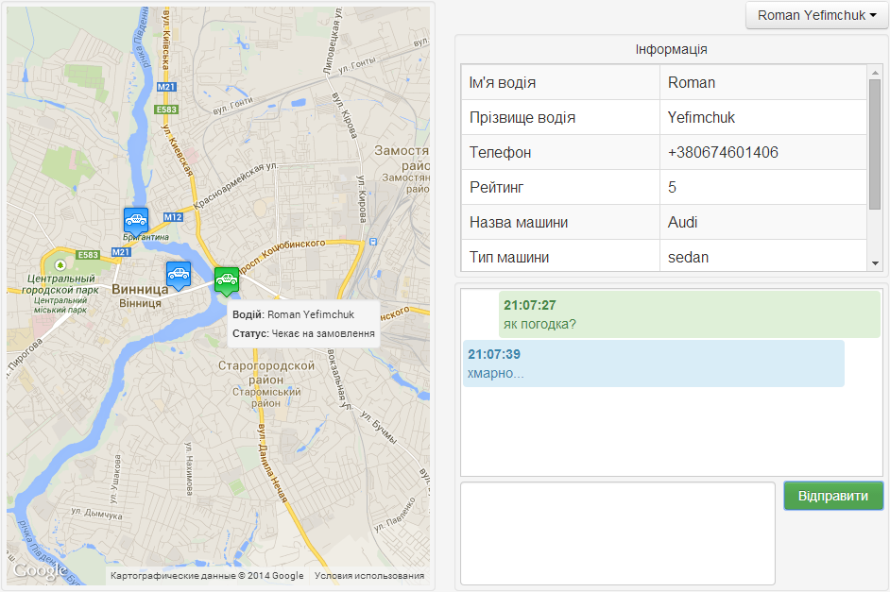
Приклад роботи інтелектуальної системи автоматизації служби таксі

Slide 24
Висновок
Дана інтелектуальна система призначена для автоматизації служби таксі, з метою зменшити частину ручної праці і кількості паперових документів диспетчера і наглядно демонструвати зайнятість водіїв.
З результату роботи можна зробити висновок, що витрати часу на оформлення замовлення зменшилися, тому ефективність роботи підвищилася. Отже мета, яка була поставлена перед розробкою системи, досягнута.

Slide 25

Дякую за увагу

